Slide 1






ỦY BAN NHÂN DÂN HUYỆN AN LÃO
TRƯỜNG TIỂU HỌC QUANG TRUNG
1A - Toán
Bài 11: PHÉP TRỪ TRONG PHẠM VI 10 ( Tiết 6)
Giáo viên: Nguyễn Thị Thu Huyền
Năm học: 2024 - 2025

Slide 2


Slide 3



1
Số
?
Vớt ra 3 con, còn lại mấy con cá?
?
9 – 3 =
6
Vớt ra tiếp 2 con, còn lại mấy con cá?
?
6 – 2 =
4

Slide 4
1
Số
?
Vớt ra 3 con, còn lại mấy con cá?
6
9 – 3 =
?
Vớt ra tiếp 2 con, còn lại mấy con cá?
?
6 – 2 =
4
9 – 3 – 2 =
4
Nhẩm:
9 – 3 = 6
6 – 2 = 4

Slide 5
2
Tính:
a) 8 – 2 – 3 b) 7 – 4 – 1
c) 10 – 5 – 2 d) 3 + 6 – 4
= 3
= 2
6
3
= 3
= 5
5
9

Slide 6

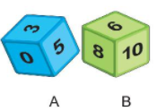
Câu cá
- Xúc xắc A: Sáu mặt ghi các số 0, 1, 2, 3, 4, 5.
- Xúc xắc B: Sáu mặt ghi các số 5, 6, 7, 8, 9, 10.
Cách chơi:
- Chơi theo nhóm.
- Khi đến lượt, người chơi gieo 2 con xúc xắc.
- Lấy số ở mặt trên xúc xắc B trừ đi số ở mặt trên xúc xắc A.
- Bắt con cá ghi số bằng với kết quả nhận được.
- Trò chơi kết thúc khi bắt được 5 con cá.

Slide 7
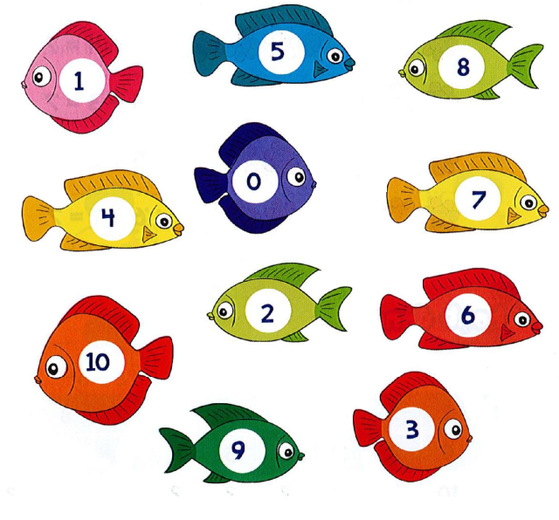
Câu cá

Slide 8

TIẾT HỌC KẾT THÚC
CHÚC CÁC EM HỌC TẬP TỐT!

